Slide 1
走迷宫
第六组
小组成员：寿锡麟、吴伯杨、戴佳森、王力学、顾书财

Slide 2
目录
1、任务分配
2、程序功能
3、程序UML图
4、游戏介绍
5、美化改进
6、总结

Slide 3
任务分工
1、源代码
寿锡麟：Point类，Mazemaker接口，SetRoad类，AppWindow类
吴柏杨：MazeByRandom类
王力学：MazeByFile类，SetChargeOnRoad类，ChargeOnRoad类，AppTest类
戴佳森：PersonInMaze类，MazeView类，RandomMazzeView类
顾书财：FixedMazeView类，IntegrationView类，HandleMove类
2、使用文档 （负责人：寿锡麟）
编写使用说明书
3、开发文档 （负责人：寿锡麟）
编写程序的设计文档：这个应用程序要完成什么功能，并设计程序的界面
4、.测试（负责人：顾书财、戴佳森、吴柏杨）
测试编写的代码可否运行
5、测试文档（负责人：王力学）
编写测试文档
6.PPT制作（负责人：王力学）
7、答辩：顾书财

Slide 4
程序功能
1、程序可以给出随机生成的迷宫，也可以给出一个固定的迷宫。
2、用户用鼠标单击走迷宫者，然后按方向键让走迷宫者在迷宫的路上走动。当走迷宫者开始走动后程序启动计时器。
3、 在迷宫的某些路点可以设置一个数字（模拟收费），走迷宫者路过有数字的路点（包括重复路过）将把数字累加到自己的某个变量中，即这个变量的值代表走迷宫者最后需要缴
纳的路费。

Slide 5
4、 当走迷宫者到达出口时，用户必须输入走迷宫者需要缴纳的路费才能使得走迷宫者离开出口，然后程序停止计时。
5、对于随机迷宫，用户单击按钮，程序将再随机给出一个迷宫。
6、对于固定的迷宫，用户单击按钮，允许用户再走一次当前迷宫。

Slide 6
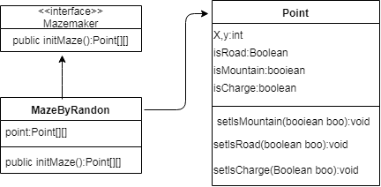
数据模型
主要类的UML图

Slide 7
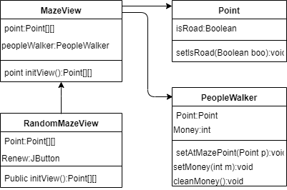
视图设计
主要类的UML图

Slide 8
游戏介绍
1、用户点击随机迷宫，然后点击人偶头像，用方向键控制人偶头像运动，绿色是路，红色是出口，蓝色是收费站（只要经过就收费，包括反复经过），务必记住整个路费，否则无法通过，人偶头像到达红色方格时会弹出一个对话框，输入路费即可通过。点击换迷宫按钮可以换一个迷宫。

Slide 9
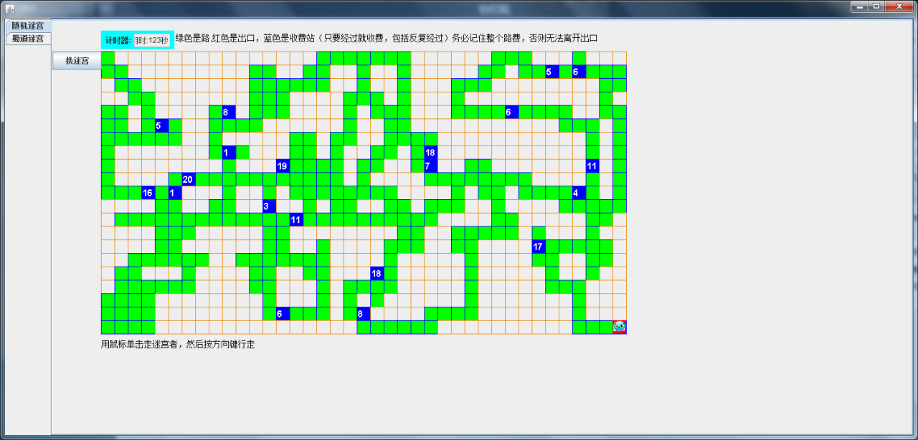
页面实现

Slide 10
2、用户点击蜀道迷宫，然后点击人偶头像，用方向键控制人偶头像运动，绿色是路，红色是出口，蓝色是收费站（只要经过就收费，包括反复经过），务必记住整个路费，否则无法通过，人偶头像到达红色方格时会弹出一个对话框，输入路费即可通过。点击重走按钮可以再走一遍蜀道迷宫。

Slide 11
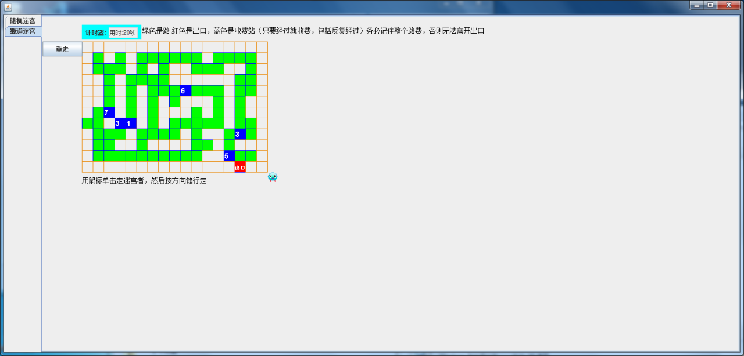
蜀道迷宫页面实现

Slide 12
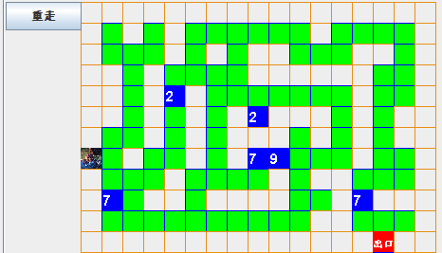
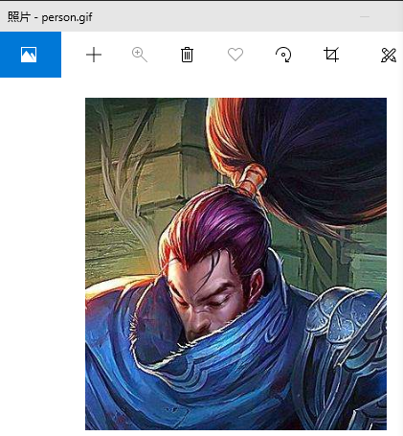
美化改进
在游戏制作完成后，我们发现游戏画面过于单调，于是我们将操纵的点改为英雄联盟中疾风剑豪的角色原型增加了游戏的趣味性。如下图：

Slide 13
总结
走迷宫的游戏功能已经基本实现，在此次课程设计过程中，书本上p.131MazeMaker.java代码中缺少MazeMaker接口类名，我们进行了更正。通过这次“走迷宫’的课程设计更让我们意识到了理论与事件结合的在重要性，只有理论知识是完全不够的，我们还要学会将它运用到实践中，用它来实现我们所要做的项目。亲身的实践让我们对理论知识的一些难点和不懂的地方有了更好地理解与认识。希望以后能有更多的机会动手来进行操作。

Slide 14
谢谢聆听！

